Slide 1
구리여자고등학교
Toast팀
ERROR 최솟값 찾기

Slide 2
Error 값 비교 - 1
ERROR값
왼쪽 그래프는 nureon, epochs, learning rate, screen의 값은 다 동일하게 한 채 training, testing의 값만 다르게하여 ERROR의 값을 비교하였다.
그 결과, 전반적으로 training 값이 증가할 수록 val error값이 감소하고 train error 값이 증가하는 추세를 보였다.
Nureon = 10
Epochs = 100
Learning rate = 1
Screen = 10
TRAIN/TEST/VAL

Slide 3
Error 값 비교 – 2
ERROR값
왼쪽 그래프는 training, testing, nureon, epochs, screen의 값은 다 동일하게 한 채 Learning Rate의 값만 다르게하여 ERROR의 값을 비교하였다.
그 결과, learning rate 값이 0.9~1.3 일 때 error의 값이 가장 커지며 learning rate의 값이 증가할수록 error 값이 전반적으로 아주 미세하게 증가하는 추세를 보였다.
Training = 65
Testing = 15
Nureon = 10
Epochs = 100
Screen = 10
Learning Rate

Slide 4
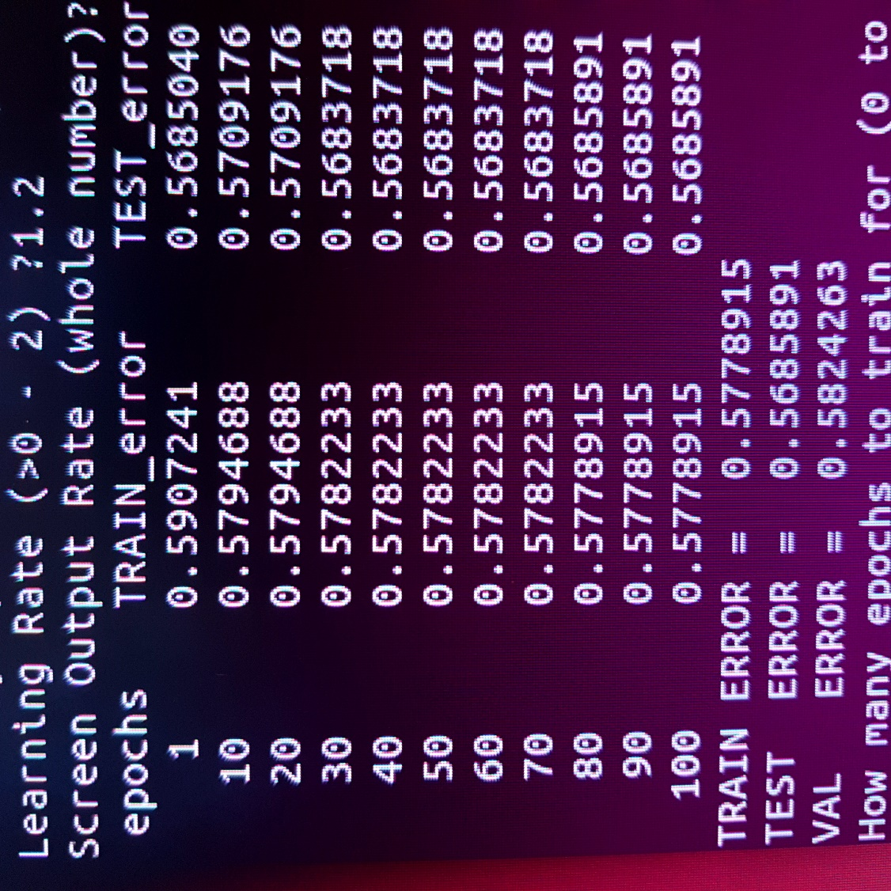
Error 최솟값
우리 팀이 값을 넣어 시도했을 때 최솟값은 training 80, testing 10, validating 10, neuron 10, epochs 100, learning rate 1.2, screen 10 일 때 train error, test error 그리고 val error의 평균값이 가장 작게 나왔다.
Train error = 0.5778915
Test error = 0.5685891
Val error = 0.5824263
Average = 0.5763023

